Slide 1
ОТЧЕТ
О выполнении работ
По благоустройству общественной (дворовой) территории
По адресу:
Архангельская обл., Вельский район, д. горка муравьевская, ул. 70 лет октября дом 11, 11А
Муниципальное образование «Муравьевское»
21 мая 2018 года

Slide 2
благоустройство дворовой территории по адресу:д.горка муравьевская, ул. 70 лет октября, 11, 11А
Основание для выполнения работ:
Муниципальный контракт: от 21.05.2018 № 1.
Заказчик:МО «Муравьевское» (ИНН 2907011022)
Руководитель заказчика: Коткин Владимир Александрович, глава администрации МО «Муравьевское», контактный телефон (8183)66-56-88, amom08@mail.ru.
Подрядная организация:ООО «Вельскмелиорация» (ИНН 2907017458)
Руководитель подрядчика:Ромицын Валентин Владимирович , Генеральный директор ООО «Вельскмелиорация», контактный телефон (881836)6-28-57.
Сроки выполнения работ:
Начало – 01.06.2018.
Окончание – 30.08.2018.

Slide 3
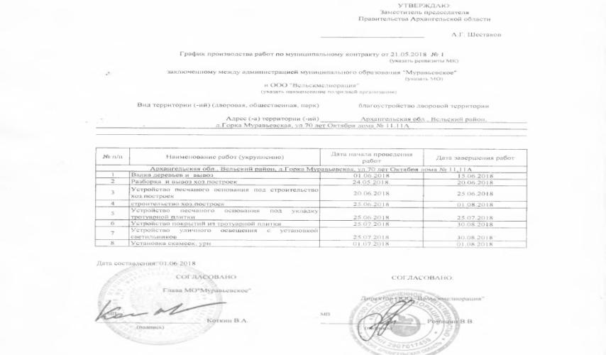
благоустройство дворовой территории по адресу: д.горка муравьевская, ул. 70 лет октября, 11, 11А
(График производства работ)

Slide 4
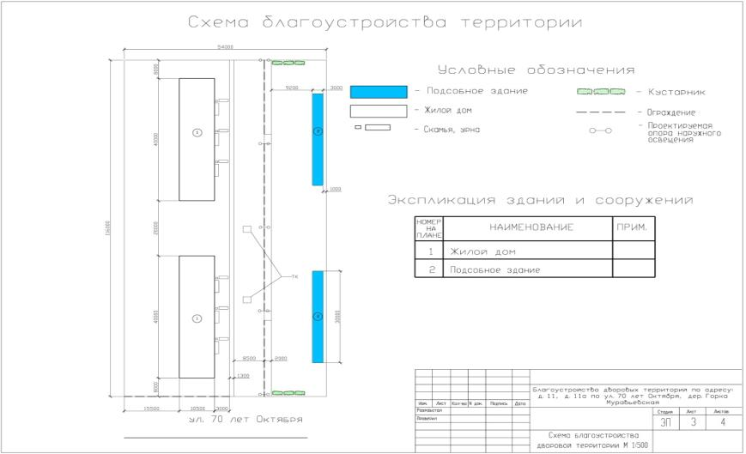
Дизайн-проект благоустройства дворовой территории по адресу: д.горка муравьевская, ул. 70 лет октября, 11, 11А

Slide 5
Перечень работ по благоустройству дворовой территории по адресу:д.горка муравьевская, ул. 70 лет октября, 11, 11А
№ п/п | Виды работ | Объем работ, ед. изм. | Стоимость работ, тыс. рублей
1 | Валка деревьев и вывоз | 2,76м3/12 шт. | 36401
2 | Разборка и вывоз хоз. построек | 220 м3 | 162862
3 | Устройство песчаного основания хоз. построек | 0,936 м3 | 1391
4 | Строительство хоз. построек | 5,84 м3 | 656734
5 | Устройство песчаного основания под тротуарную плитку | 27,84 м3 | 24803
6 | Устройство покрытия из тротуарной плитки | 232 м3 | 521406
7 | Устройство уличного освещения с установкой светильников | 5шт,110 м.п. | 299369
8 | Установка скамеек, урн | 6шт, 6шт. | 58423

Slide 6
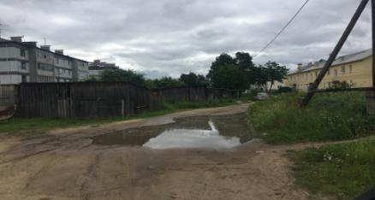
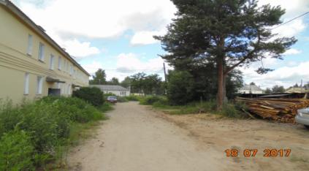
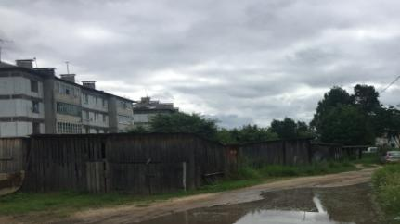
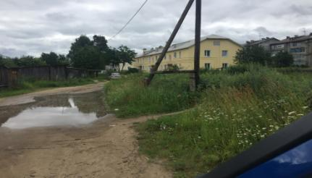
ФОТООТЧЕТ ДО начала выполнения работ дворовая территория: д.горка муравьевская,
ул. 70 лет октября, 11, 11А
01.07.2018
01.07.2018
01.07.2018
01.07.2018

Slide 7
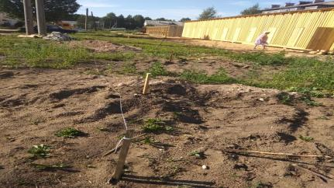
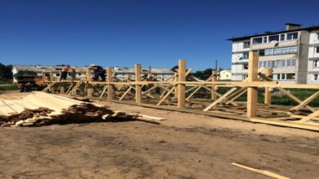
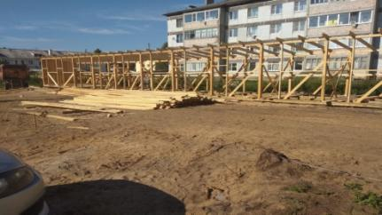
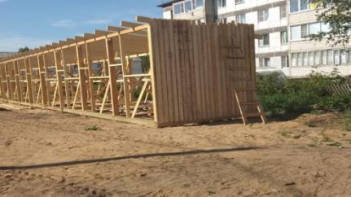
ФОТООТЧЕТ во время выполнения работ
дворовая территория:
д.горка муравьевская, ул. 70 лет октября, 11, 11А
д.горка муравьевская, ул. 70 лет октября, 11, 1А
03.08.07.2018
28.08.2018
28.08.2018
29.09.2018

Slide 8
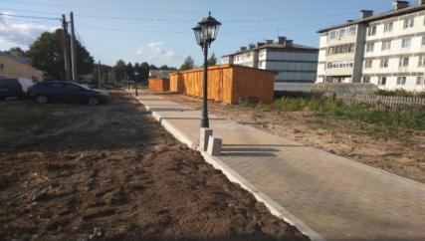
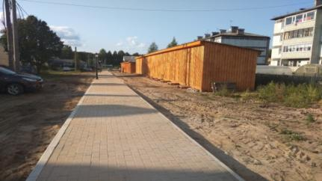
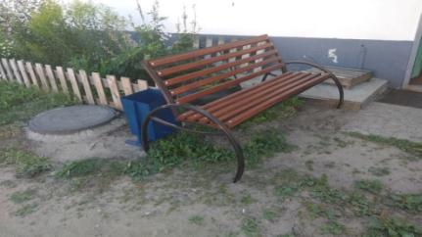
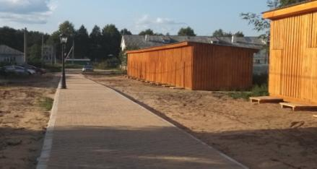
ФОТООТЧЕТ после завершения работ дворовая территория:
д.горка муравьевская, ул. 70 лет октября, 11, 11А
01.09.2018
01.09.2018
01.09.2018
01.09.2018

Slide 9
ФОТООТЧЕТ РАБОТЫ общественной комиссии по приемке дворовой территории:д.горка муравьевская, ул. 70 лет октября, 11, 11А
01.07.2018
01.07.2018
01.07.2018
01.07.2018

